Slide 1
Малювання пальчиками
Урок мистецтва

Slide 2
Розглянь зразки робіт
Надихнувся – малюй!

Slide 3
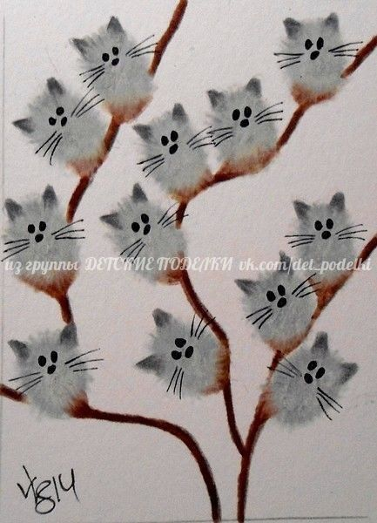
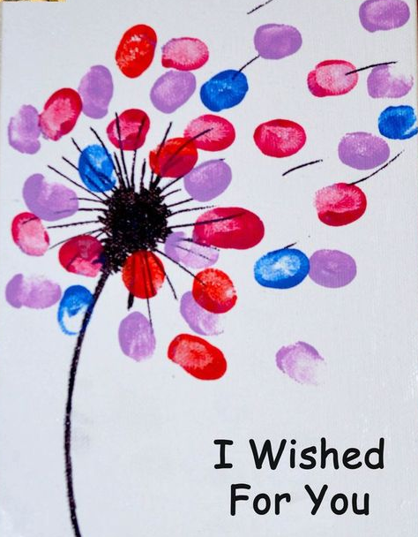

Slide 4
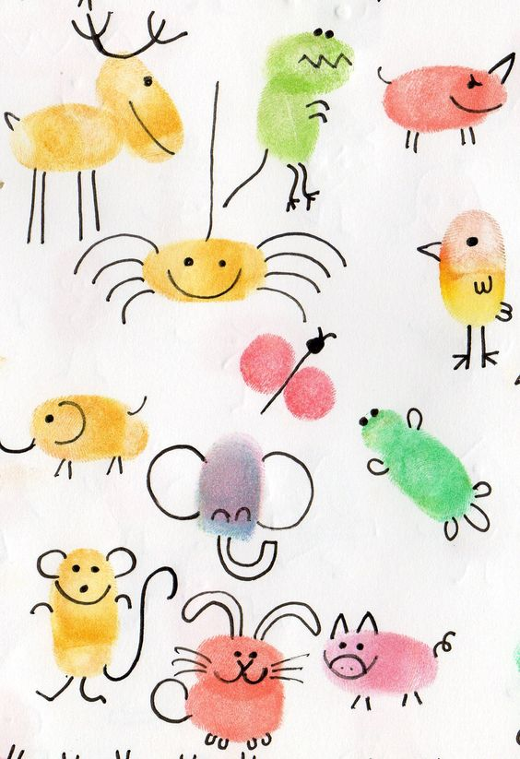
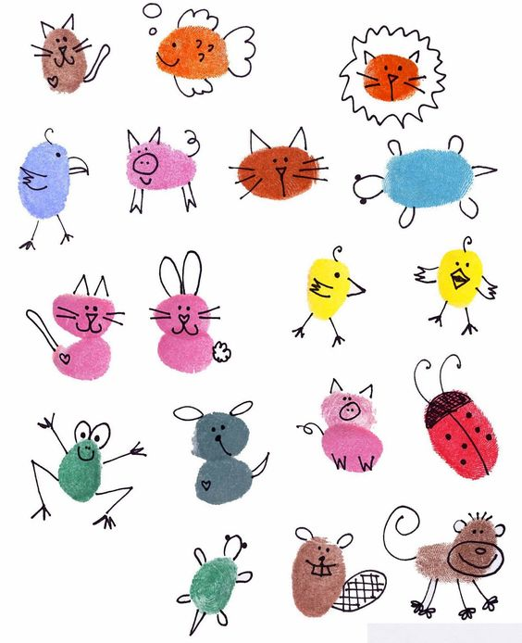

Slide 5
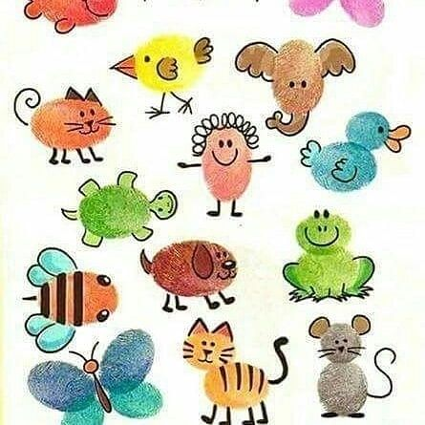

Slide 6
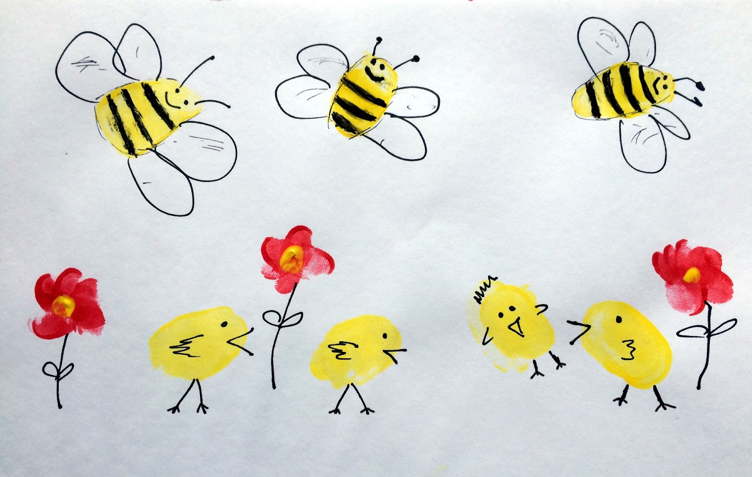

Slide 7
Чекаю цікавих робіт

